Slide 1
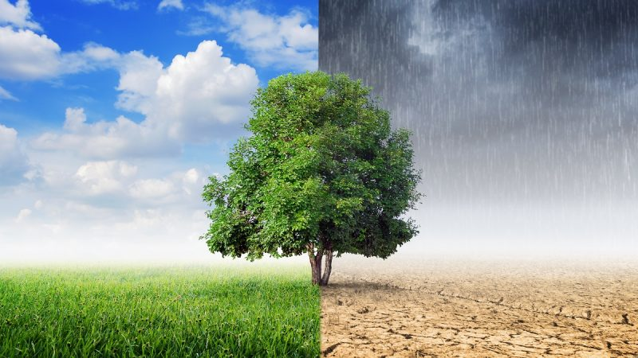
Velkommen til lyrikkens verden!
Vi leger med sproget

Slide 2
Dagens agenda
Opsamling fra sidst
Theis Ørntoft
Klimalitteratur

Slide 3
Opsamling (15 min.)
I skal komme med et eksempel på alle figurerne.
I er sammen i 4-mandsgrupper:
  Elev nummer 1: Gentagelse, anafor, epifor og apostrofe
  Elev nummer 2: Antitese, allitteration og assonans og ironi.
  Elev nummer 3: Metafor, sammenligning, oxymoron og besjæling.
  Elev nummer 4: Personifikation, overdrivelse, underdrivelse og symbol.
Elev 1 starter med at forklare sit virkemiddel, elev 2, 3 og 4 lytter og gætter.
Derefter bytter rollerne: Elev 2 forklarer, 3, 4+1 lytter osv.

Slide 4
Natursyn
Naturen som rekreativt sted (et tilflugtssted, finde/søge sig selv, natur VS Kultur)
Naturen som produktivt sted (naturen ”opfylder” behov, er stedet for produktion af fødevarer mm)
Antropocentrisk (menneskecentreret) natursyn (Mennesket i er i centrum og påvirker al natur og har MAGT VS mennesket er MAGTESLØST, rammes af dets egen misbrug af naturen.
Naturen som guddommelig (panteisme, idyllisering, helhed/splittelse)
Naturen som national identitet ( Fædrelandskærlighed, idyl)
Naturen som fremmed & dæmonisk (det ukendte & fremmede, ukontrollerbart)
Teocentrisk natursyn (Gud er skaberen af alting – herunder naturen)
Apokalyptisk natursyn (undergangsforestillinger, naturen tager over VS mennesket ødelægger naturen)
Antropocæne/ anti-antropocentrisk natursyn: Dette natursyn udfordrer og problematiserer et antropocentrisk verdensbillede. Menneskets aktiviteter påvirker Jorden i en så høj en grad, at det medfører globale ændringer i Jordens tilstand -> mennesket er ikke hævet over sine omgivelser.

Slide 5
HVAD ER KLIMALITTERATUR?
Klimalitteratur er skønlitteratur i forskellige genrer, der reagerer på klimakrisen og den menneskelige påvirkning af natur og klima.
Den betragter mennesket som en størrelse, der påvirker og påvirkes af sine omgivelser, og den interesserer sig derfor for klimaet, men også for naturen, fordi det bliver tydeligere og tydeligere, at vi ikke kan hæve os over vores ikke-menneskelige omgivelser.
Det er således en litteratur, der tager udgangspunkt i og undersøger det forhold, at vi er sat i, en del af og forbundet til vores omgivelser. Mennesket er ikke kun del af et socialt liv, men er også omgivet af og afhængigt af klimaets og naturens kredsløb
Dansk digter Lars Skinnebach: ”al litteratur, der ikke beskæftiger sig med klimakrisen, er ikke værd at beskæftige sig med” (2010).

Slide 6

ANTROPOCENTRISMEN STÅR FOR FALD?
Mennesket = det centrale på jorden
anthropos = menneske
Når mennesket her bliver beskrevet som “den dominerende kraft”, skal det dog ikke forveksles med, at mennesket er i kontrol, men snarere at påvirkningen er enorm.
Dette billede af det suverænt handlende subjekt, som dominerer sin omverden, der opfattes som et passivt, tilgængeligt og modstandsløst objekt, er dog ved at krakelere.
Det krakelerer, fordi klimaforandringerne viser, at vi alligevel ikke er hævet over vores omgivelser. Naturen er ikke en ressource, som vi uden konsekvenser kan behandle, som vi vil. Klimaet er ikke et system, som uden problemer kan holde til ethvert forbrug, der måtte passe mennesket.

Slide 7
ANTI-ANTROPOCENTRISK/ ANTROPOCÆNE
Klimalitteraturen er altså anti-antropocentrisk i den forstand, at den ofte udfordrer og problematiserer et antropocentrisk verdensbillede.
Indholdsmæssigt kan den markere, at der findes andre hovedpersoner end mennesket. Klimaet og naturen er ikke bare baggrund, men kan også være centrum som tekstens primære anliggende.
Den pointe vedrører klimalitteraturens første kendetegn, der som nævnt ovenfor tager udgangspunkt i spørgsmålet: Er der i teksten fokus på natur eller på menneske? Nogle gange er mennesket skrevet helt ud af teksten.

Slide 8
Kampagnefilmen Nature is Speaking fra den amerikanske miljøorganisation Conservation International
Se videoen, og overvej, hvordan naturen fremstilles. Hvilket natursyn?
Hvilke virkemidler bruges til denne fremstilling?
https://klimalitteratur.systime.dk/?id=135#c298

Slide 9
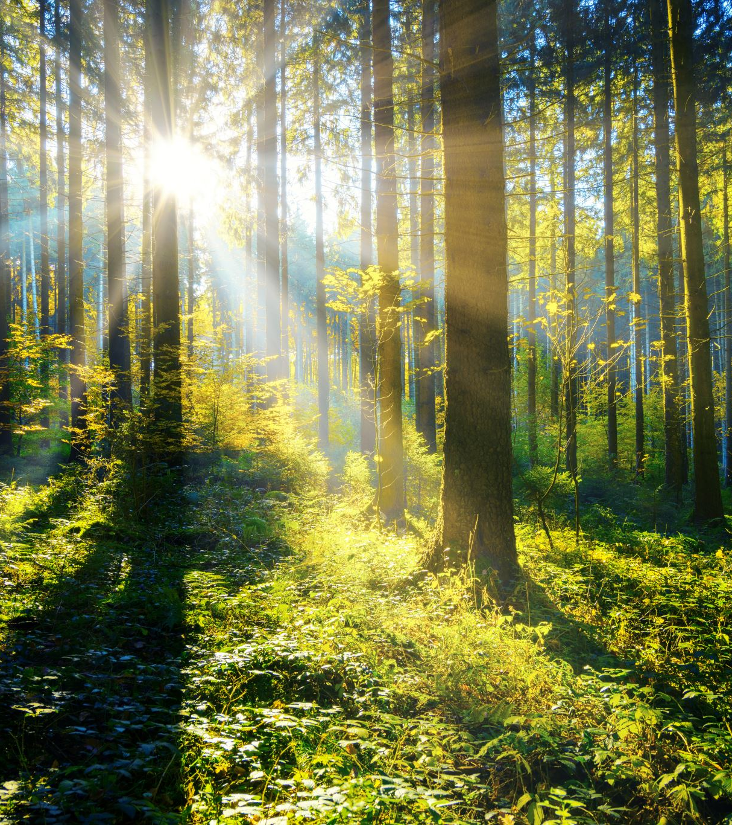
En tur i skoven (15 min.)
I skal nu en tur i skoven. Undervejs skal du tage et billede, som du skal bruge til at skrive et digt om din tur i skoven.
Benspænd:
- Digtet skal være enten dystopisk eller idyllisk.
- Dit digt skal indeholde MINDST et sprogligt virkemiddel og et billedsprog.
- Dit digt skal have mindst en strofe.

Slide 10
HVAD ER METRIK?
Metrik betyder læren om rim og rytme.
Digte er musik! Når I læser digte skal I kunne analysere digtets metrik, hvilket betyder at I skal kunne se:
- hvor mange strofer og vers digtet har
- hvor mange stavelser der i hvert vers
- og I skal kunne analysere de rimtyper og gentagelsesmønstre, der bruges i digtet.
I ældre lyrik gøres der mest brug af en fast metrik, der er ordnet efter et fast skema. I nyere lyrik møder vi derimod en mere fri metrik, hvor der er langt større variation.

Slide 11
STROFER OG VERS
- Når man taler om sange, er strofer en enkelt linje, og et vers er en samling af flere strofer.
- I digte er det mærkeligt nok omvendt. En linje kaldes her et vers, og en strofe er en gruppe vers, der hænger sammen. Selv hvis et digt ikke har flere strofer, taler man stadig om digtets enkelte linjer som vers.
- I ældre lyrik er der som sagt en fast metrik, så der vil typisk være en fast form for både rim og stavelser, der er med til at give digtet en fast rytme.
- Man må gerne klappe, når man skal tælle stavelser ;-)

Slide 12
DE FRIE VERS
- Så snart en rytme er ved at etablere sig, brydes den, og en ny opstår.
- Der er intet mønster til at forudsige rytmen der derfor ikke kan fuldbyrde andet end i sig.
- Rytmen er hver gang ny.
- Vi har ingen gentagelse til at skabe en sammenhæng mellem erindring og forventning, fortid og nutid

Slide 13
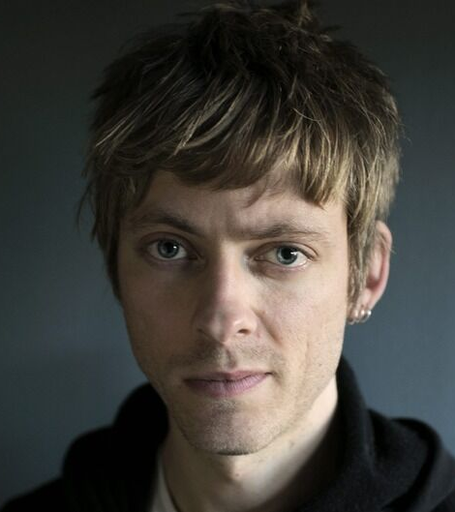
Hvem er Theis Ørntoft?
Theis Ørntoft er en af de stærke stemmer i litteratur, der kredser om klimaforandringer. Han gik på Forfatterskolen 2007-2009 og debuterede med digtsamlingen Yeahsuiten, 2009.
Theis Ørntoft får sit store gennembrud med samlingen Digte 2014.
Oplevelser af det nære liv og planetens krise veksler i en svimmelstrøm af iagttagelser, følelser og refleksioner.
Ørntofts litteratur bliver tit nævnt i forbindelse med det litterære begreb cli-fi eller climate fiction, der med udgangspunkt i videnskabelig indsigt skildrer de menneskeskabte klimaforandringer.
Notes:
vhttps://klimalitteratur.systime.dk/?id=134#c534

Slide 14
